Slide 1

ĐỀ TÀI: HỆ THỐNG QUẢN LÍ THƯ VIỆN
GVHD: PGS, TS. Lê Đức Hậu
Nhóm sinh viên thực hiện:
Phạm Trần Nguyên Phú – 20226120
Đào Ngọc Quang – 20226122
Đỗ Quang Bắc Kỳ – 20226111
Nguyễn Minh Tuấn – 20226095

Slide 2
Chương 1. Khảo sát, đặc tả yêu cầu bài toán
Chương 2. Thiết kế chương trình
Chương 3. Các đặc tính hướng đối tượng
Chương 4. Công nghệ sử dụng
Chương 5. Kết luận và hướng phát triển
Chương 6. Demo chương trình

Slide 3
CHƯƠNG 1. KHẢO SÁT, ĐẶC TẢ YÊU CẦU BÀI TOÁN

Slide 4
1. Mô tả yêu cầu bài toán
Hệ thống quản lý thư viện nhằm hỗ trợ việc quản lý sách, người dùng (thành viên), và các hoạt động mượn trả sách một cách hiệu quả, nhanh chóng, và chính xác.
Hệ thống giúp giảm thiểu công việc thủ công, tối ưu hóa thời gian và nâng cao trải nghiệm của người dùng.

Slide 5
1.1. Các chức năng chính
Quản lý sách
Thêm mới sách vào thư viện (bao gồm thông tin: mã sách, tên sách, tác giả, nhà xuất bản, số lượng bản sao, ...).
Cập nhật thông tin sách.
Xóa sách khỏi hệ thống.
Tìm kiếm sách theo nhiều tiêu chí: Tên sách, tác giả, hoặc từ khóa.
Quản lý thành viên
Đăng ký thành viên mới (bao gồm thông tin: mã thành viên, tên, địa chỉ, số điện thoại, email, ...).
Cập nhật thông tin thành viên.
Hủy tư cách thành viên.

Slide 6
1.1. Các chức năng chính
Quản lý mượn trả sách
Ghi nhận thông tin mượn sách (ngày mượn, ngày phải trả, người mượn, sách được mượn).
Ghi nhận thông tin trả sách (ngày trả, trạng thái sách khi trả).
Hỗ trợ gia hạn thời gian mượn (nếu được phép).
Tính toán phí phạt trả trễ (nếu có).
Quản lý nhân viên
Quản lý tài khoản nhân viên (đăng ký, phân quyền, xóa tài khoản).
Báo cáo và thống kê
Thống kê số lượng sách theo thể loại, tình trạng (còn sẵn/mượn hết).
Theo dõi danh sách thành viên vi phạm (trả sách trễ, không trả sách).

Slide 7
1.2. Phân quyền người dùng
Đối với Person:
Là một lớp trừu tượng biểu diễn các đối tượng tham gia trong hệ thống, gồm các đặc điểm và hành vi chung cho tất cả các loại người dùng (Admin, Employee, và Customer).
Các thông tin chung:
ID người dùng
Tên đầy đủ
Địa chỉ email
Số điện thoại

Slide 8
1.2. Phân quyền người dùng
Đối với Admin:
Quản lý tài khoản
Quản lý sách
Đối với Employee (Nhân viên):
Tiếp nhận sách
Tra cứu đơn
Quản lý đơn mượn
Đối với Customer (Khách hàng):
Tìm kiếm sách
Mượn sách

Slide 9
2. Biểu đồ use case
2.1. Biểu đồ use case tổng quan
2.2. Biểu đồ use case phân rã mức 2

Slide 10
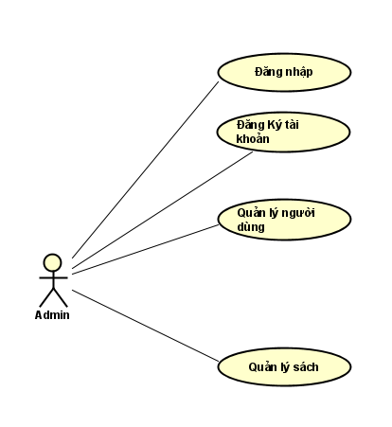
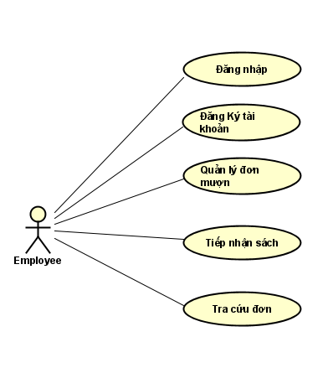
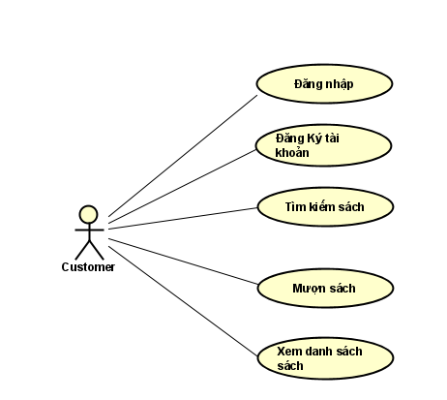
2.1. Biểu đồ use case tổng quan

Slide 11
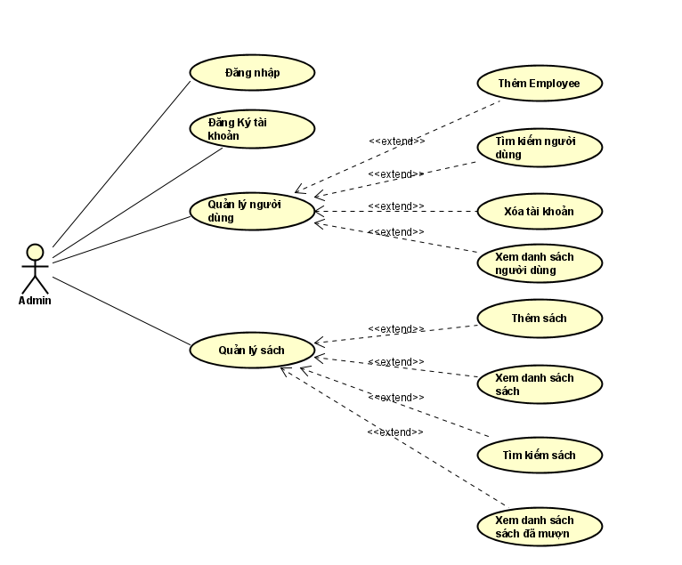
2.2. Biểu đồ use case phân rã mức 2

Slide 12
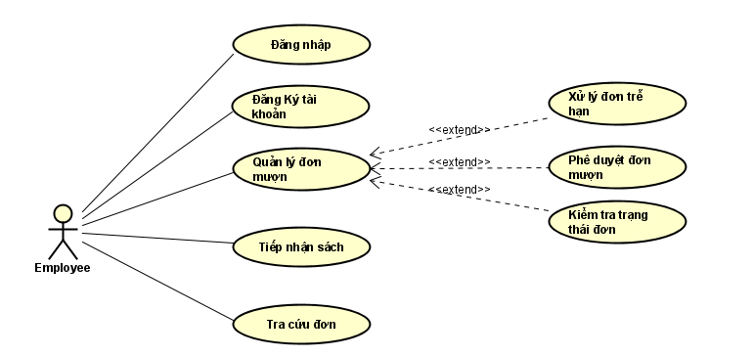
2.2. Biểu đồ use case phân rã mức 2

Slide 13
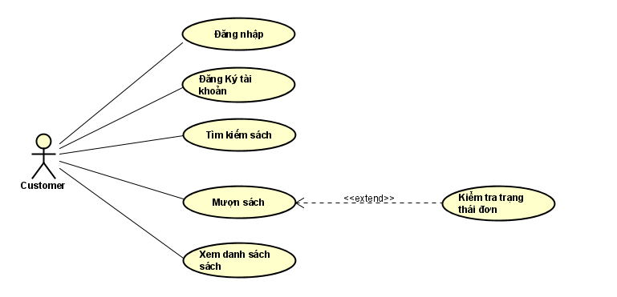
2.2. Biểu đồ use case phân rã mức 2

Slide 14
CHƯƠNG 2. THIẾT KẾ CHƯƠNG TRÌNH

Slide 15
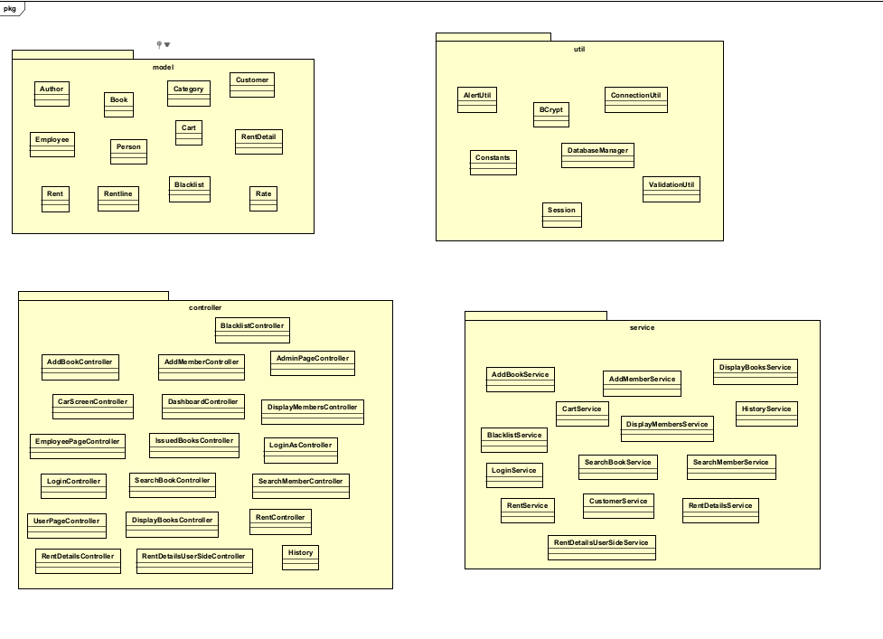
1. Thiết kế kiến trúc

Slide 16
2. Thiết kế cơ sở dữ liệu
2.1. Sơ đồ thực thể liên kết
2.2. Mô hình dữ liệu quan hệ

Slide 17
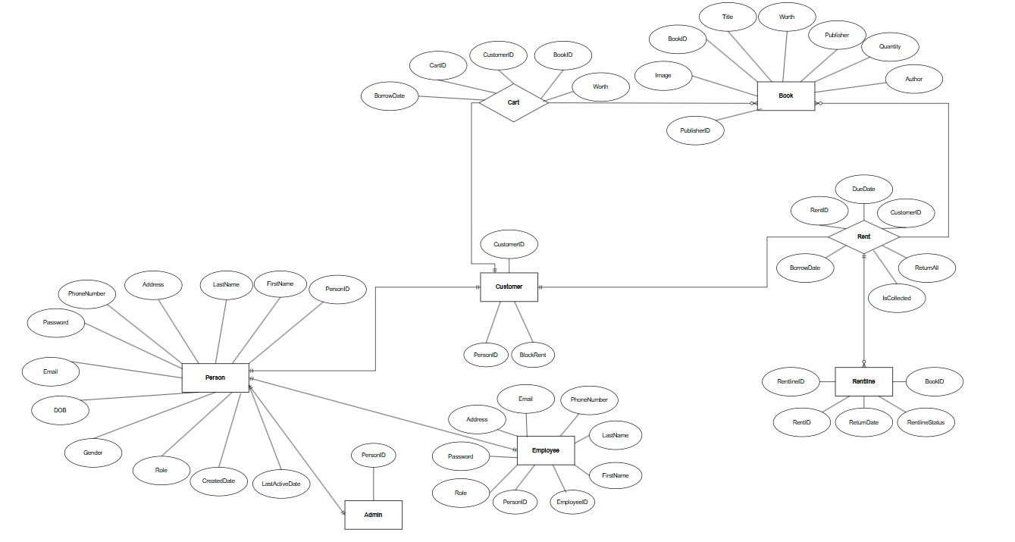
2.1. Sơ đồ thực thể liên kết

Slide 18
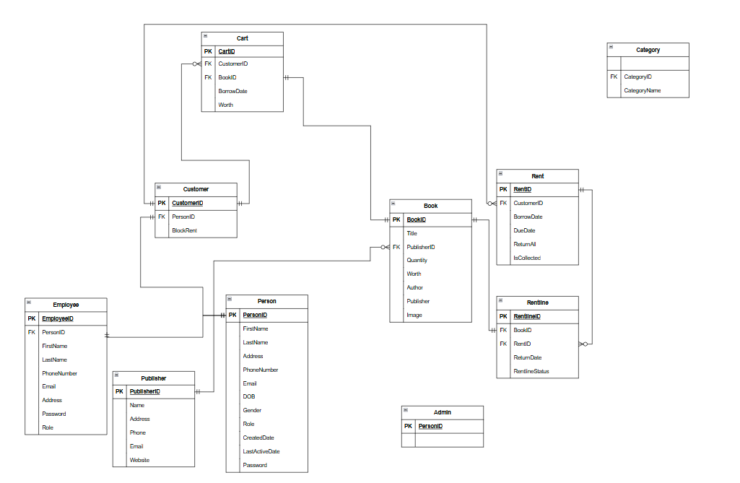
2.2. Mô hình dữ liệu quan hệ

Slide 19
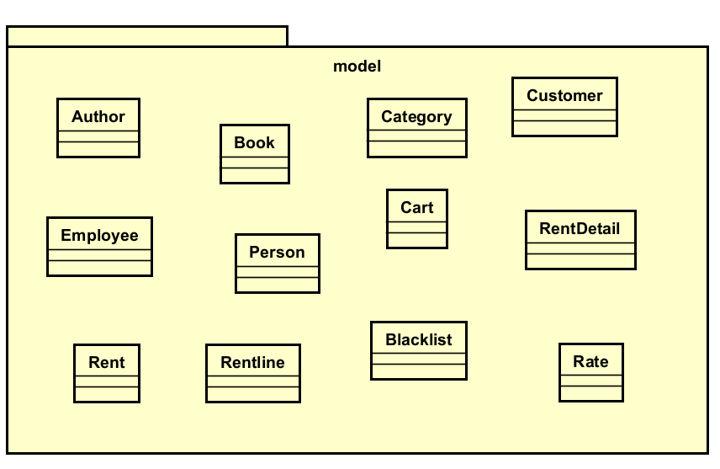
3. Thiết kế chi tiết các gói

Slide 20
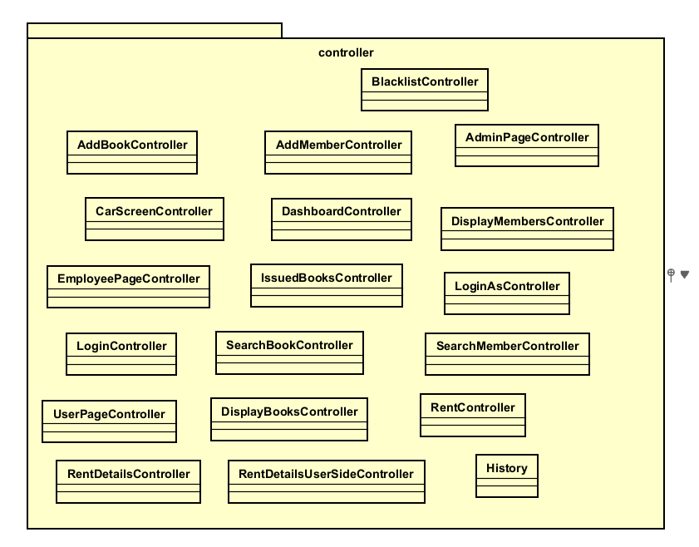
3. Thiết kế chi tiết các gói

Slide 21
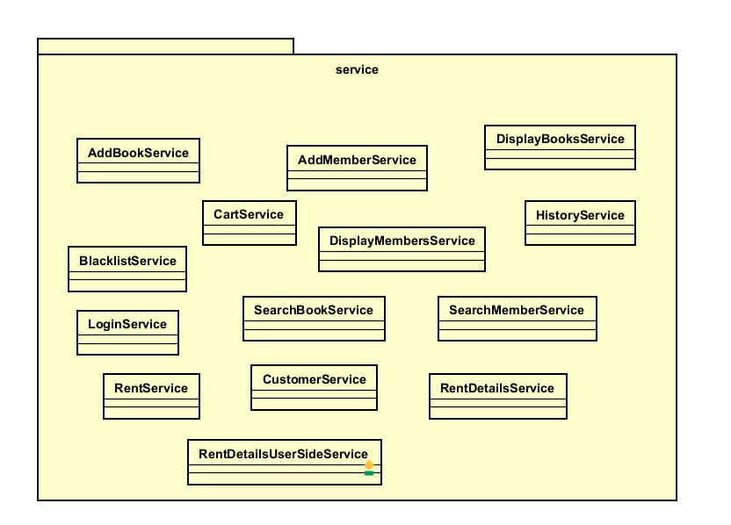
3. Thiết kế chi tiết các gói

Slide 22
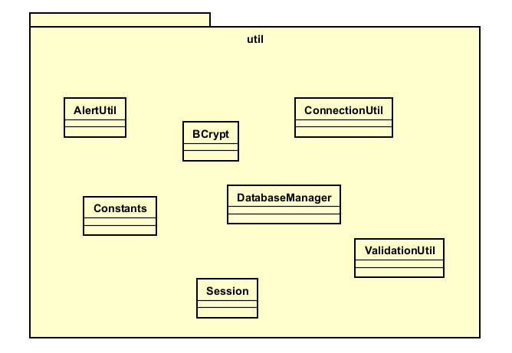
3. Thiết kế chi tiết các gói

Slide 23
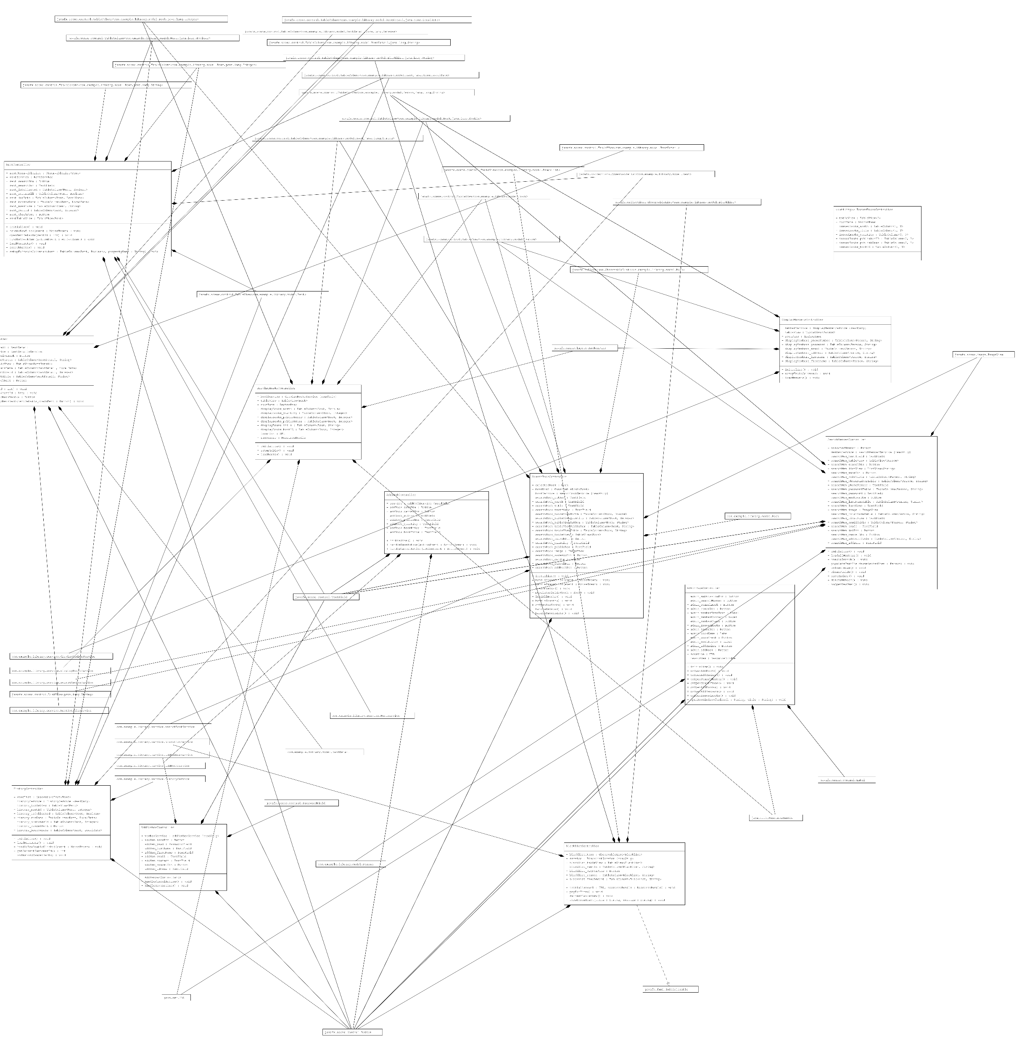
4. Thiết kế chi tiết lớp
Biểu đồ lớp thể hiện các chức năng của admin

Slide 24
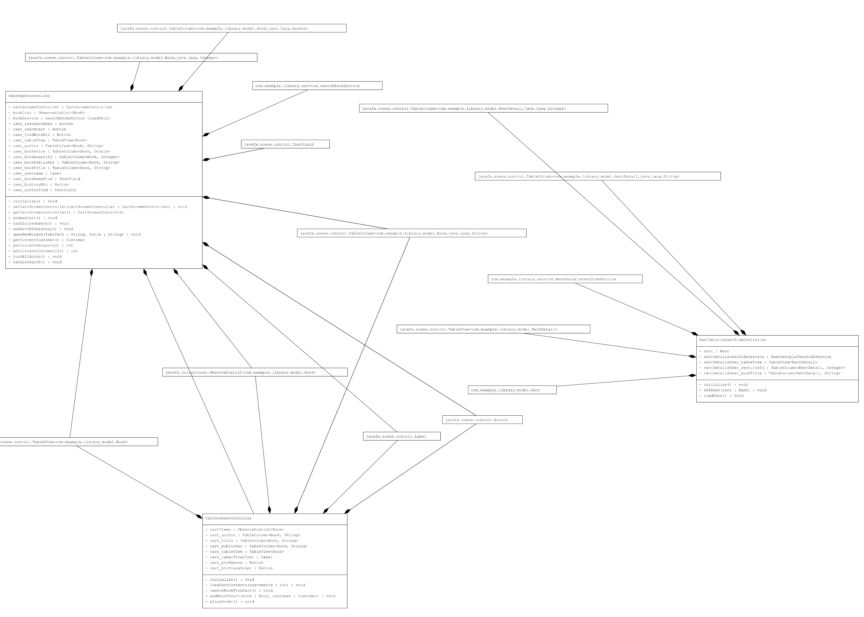
4. Thiết kế chi tiết lớp
Biểu đồ lớp thể hiện các chức năng của user

Slide 25
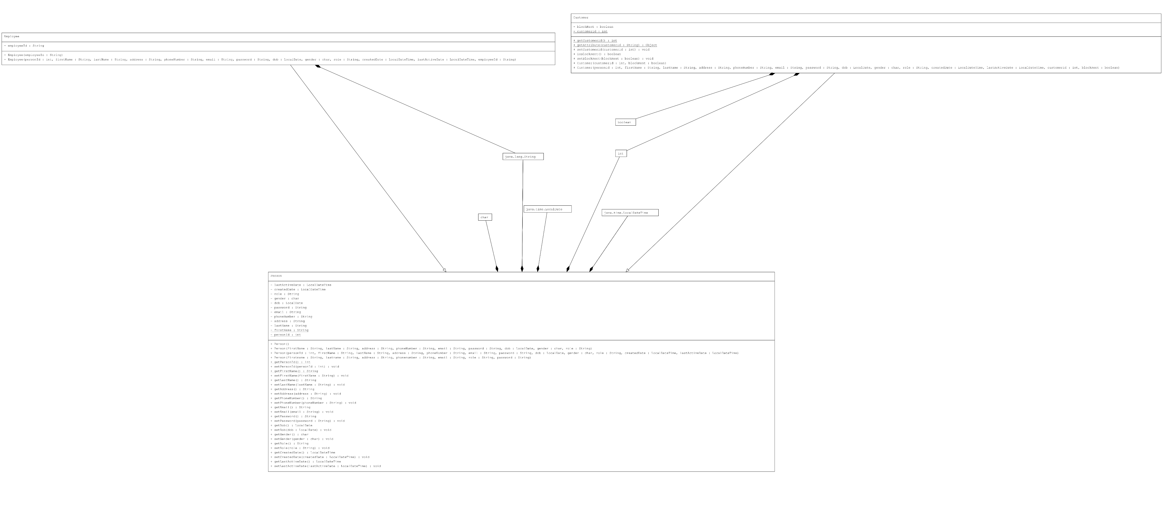
4. Thiết kế chi tiết lớp
Biểu đồ lớp thể hiện mối quan hệ giữa Person, customer và employee

Slide 26
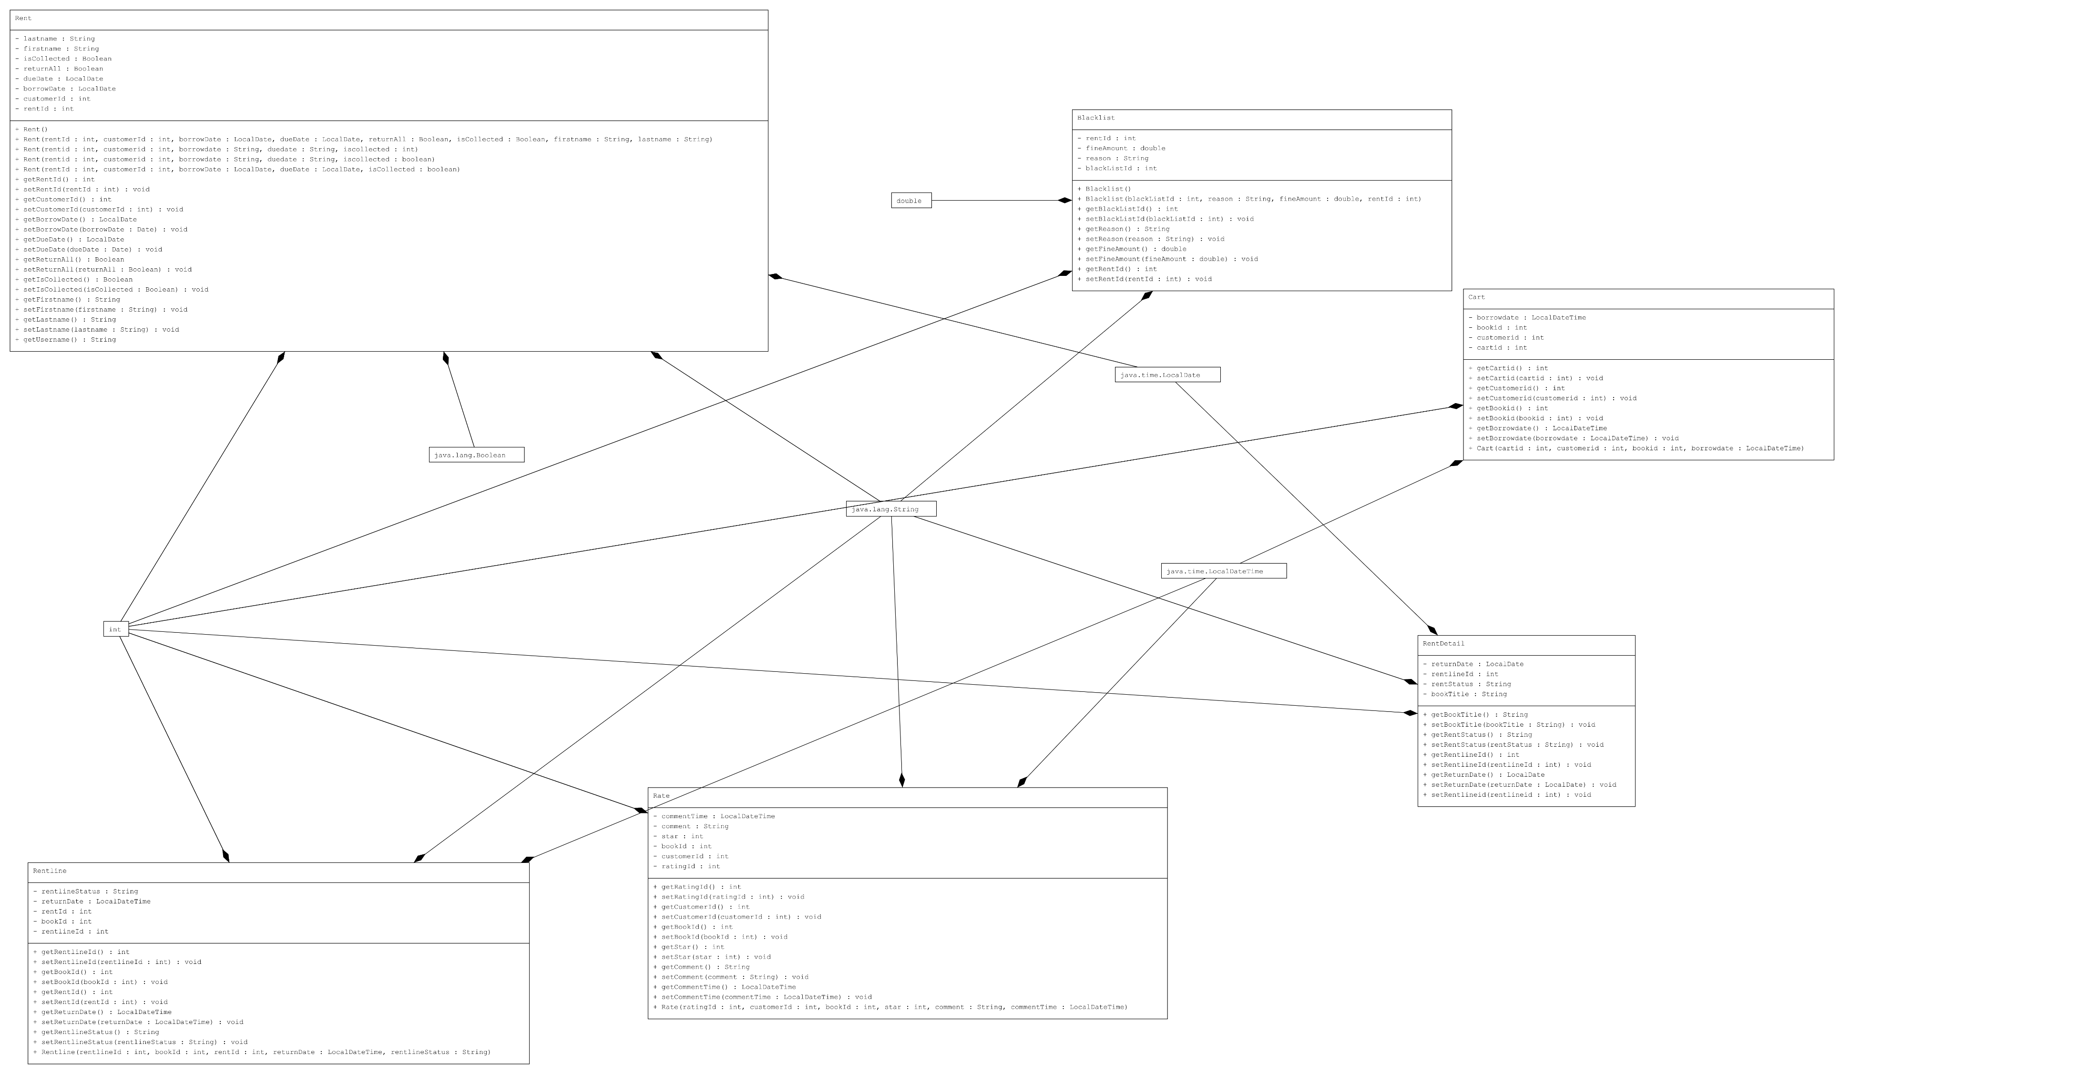
4. Thiết kế chi tiết lớp
Biểu đồ lớp thể hiện mối quan hệ của rent

Slide 27
CHƯƠNG 3. CÁC ĐẶC TÍNH HƯỚNG ĐỐI TƯỢNG

Slide 28
Chương 3. Các đặc tính hướng đối tượng
Tính kế thừa
Tính đa hình
Tính trừu tượng
Tính đóng gói
Mẫu thiết kế Singleton

Slide 29
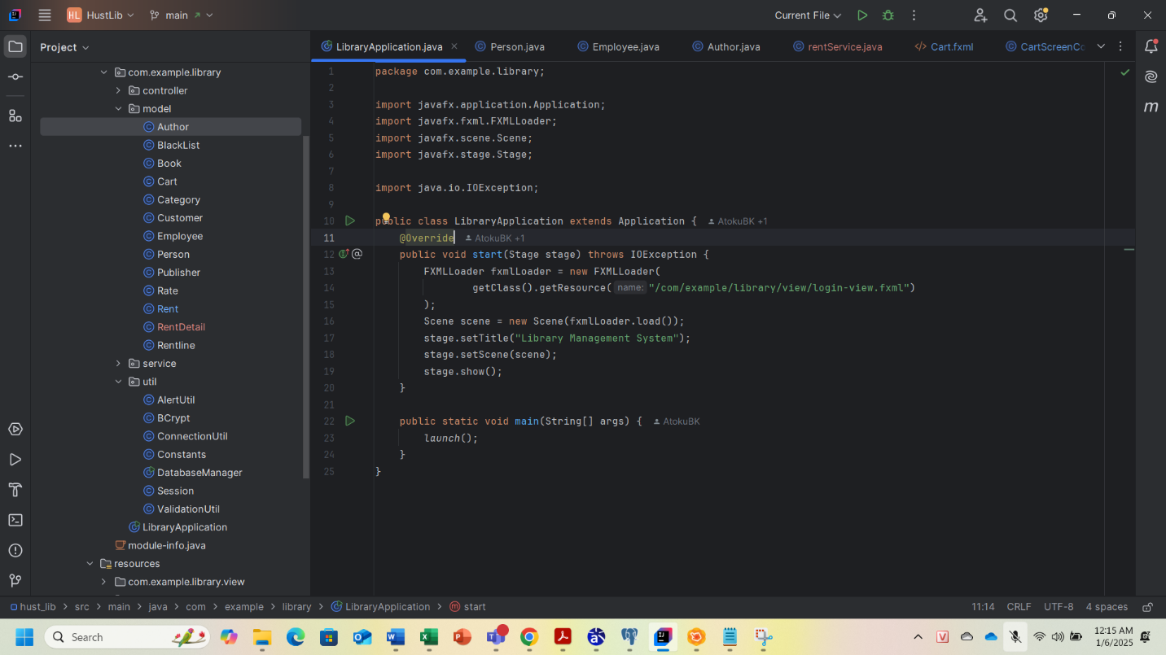
1. Tính kế thừa
Lớp LibraryApplication kế thừa từ lớp Application (thuộc thư viện JavaFX).
Phương thức start() được ghi đè (override) từ lớp cha Application, để định nghĩa cách khởi tạo ứng dụng.

Slide 30
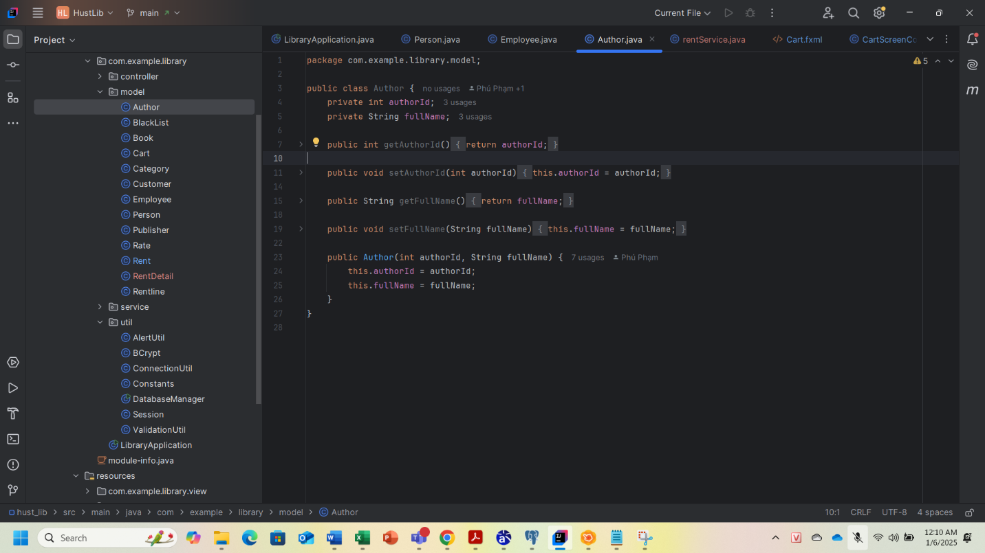
2. Tính đóng gói
Thuộc tính authorId và fullName được khai báo là private:
Đảm bảo chúng chỉ có thể được truy cập hoặc sửa đổi thông qua các phương thức của lớp (getter và setter).
Bảo vệ dữ liệu bên trong lớp, không cho phép thay đổi hoặc truy cập trực tiếp từ bên ngoài.

Slide 31
2. Tính đóng gói
Các phương thức getAuthorId(), setAuthorId(int authorId), getFullName(), và setFullName(String fullName) được sử dụng:
Đóng vai trò là cổng giao tiếp để truy cập hoặc chỉnh sửa giá trị của authorId và fullName.
Có thể thêm logic kiểm tra dữ liệu trong các setter để đảm bảo rằng dữ liệu được nhập vào là hợp lệ (ví dụ: không cho phép fullName rỗng).
Bảo vệ tính toàn vẹn của dữ liệu:
Việc không cho phép truy cập trực tiếp đến các thuộc tính private giúp bảo vệ chúng khỏi bị thay đổi không kiểm soát từ bên ngoài.
Hàm khởi tạo (constructor):
Hàm khởi tạo Author(int authorId, String fullName) cung cấp một cách an toàn để khởi tạo đối tượng ngay từ đầu.

Slide 32
3. Tính trừu tượng
Person là một lớp trừu tượng (abstract class) dùng để biểu diễn các đối tượng tham gia trong hệ thống, gồm các đặc điểm và hành vi chung cho tất cả các loại người dùng (Admin, Employee, và Customer).

Slide 33
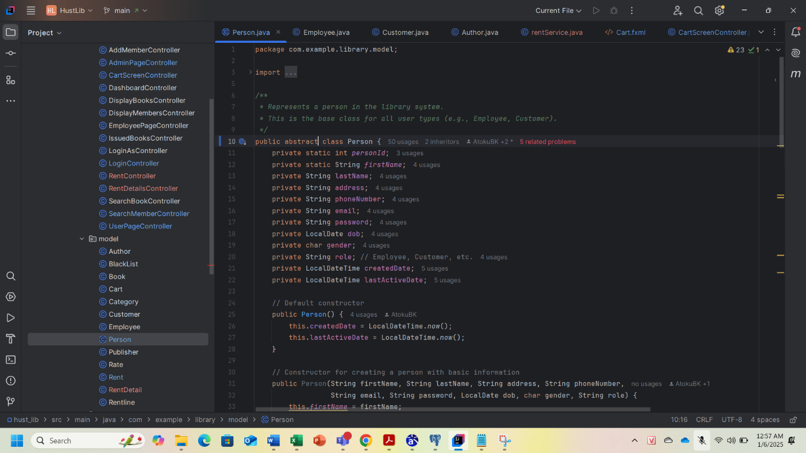
3. Tính trừu tượng
Lớp cha Person:

Slide 34
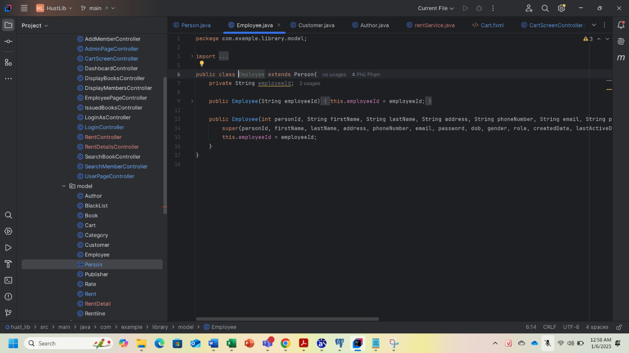
3. Tính trừu tượng
Lớp con Employee:

Slide 35
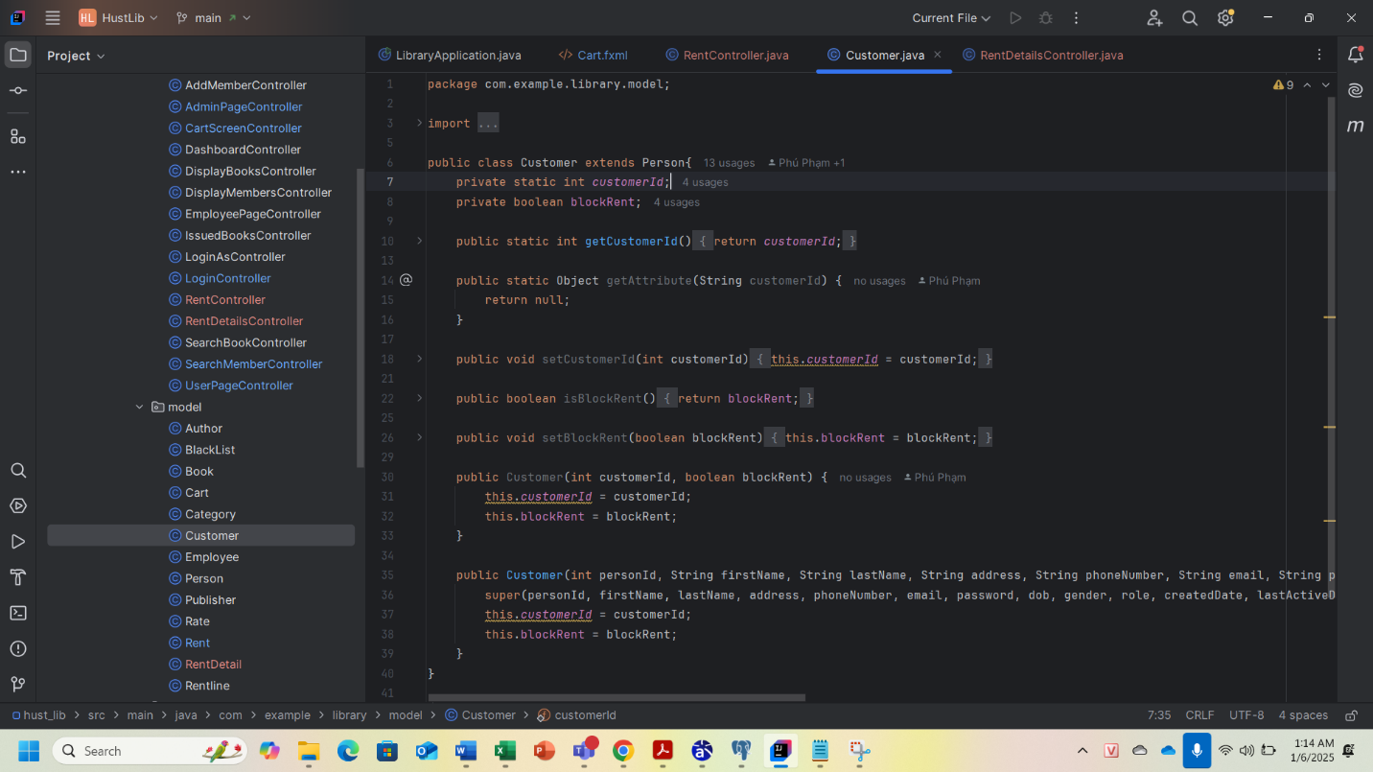
3. Tính trừu tượng
Lớp con Customer

Slide 36
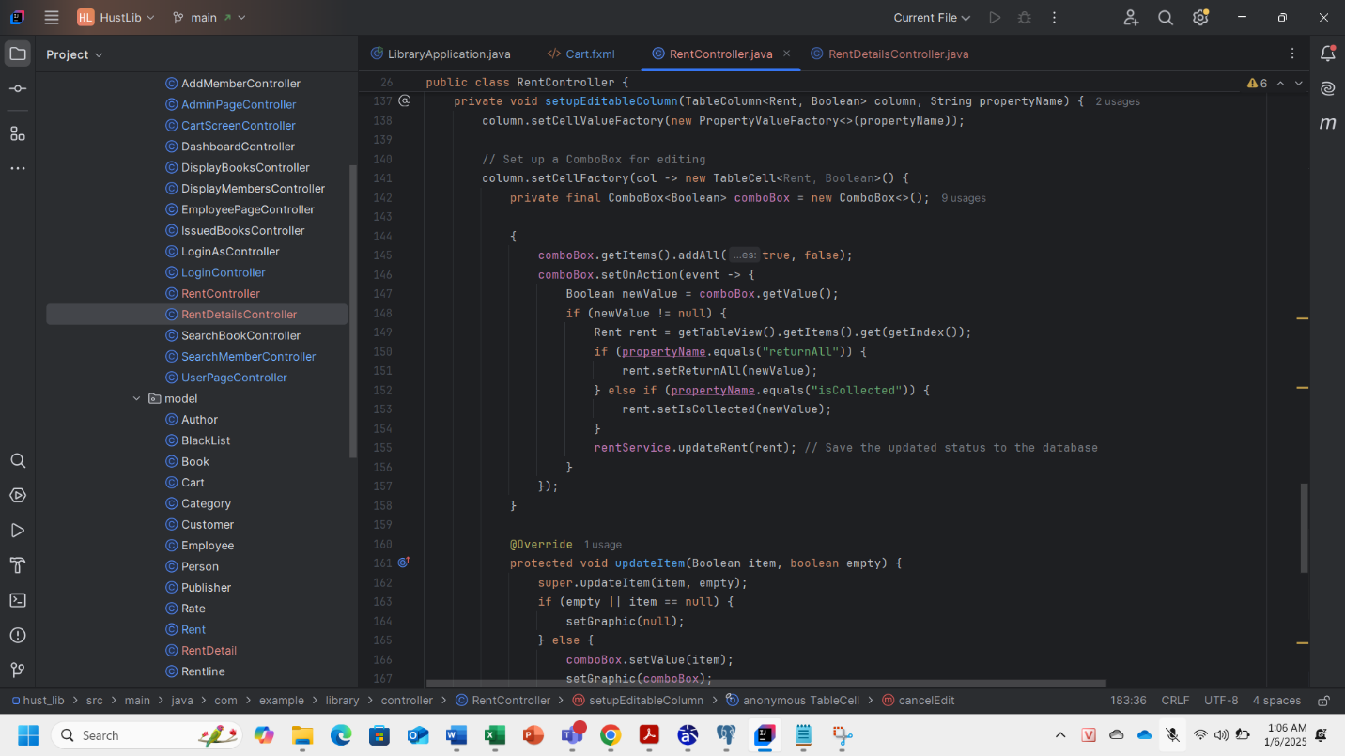
4. Tính đa hình
Phương thức setCellFactory của TableColumn nhận một đối tượng Callback, và trong trường hợp này, chúng ta sử dụng một TableCell<Rent, Boolean> để xử lý việc hiển thị và chỉnh sửa giá trị trong cột. TableCell là lớp cơ sở cho các ô trong bảng, và thông qua việc kế thừa từ TableCell, ta có thể định nghĩa cách thức hiển thị và chỉnh sửa các giá trị trong từng ô. Đây chính là nơi đa hình thể hiện:
TableCell có thể được sử dụng cho nhiều kiểu dữ liệu khác nhau (như String, Integer, Boolean...), và ta có thể tùy chỉnh từng loại TableCell cho các kiểu dữ liệu khác nhau.
Trong đoạn mã này, TableCell<Rent, Boolean> là lớp con của TableCell dành riêng cho đối tượng Rent và kiểu dữ liệu Boolean

Slide 37
4. Tính đa hình
Phương thức updateItem trong lớp TableCell được ghi đè lại để xử lý cách hiển thị giá trị trong mỗi ô của bảng:
updateItem(Boolean item, boolean empty) là phương thức có sẵn trong TableCell, nhưng trong đoạn mã này, nó được ghi đè để cung cấp cách hiển thị giá trị cho ô hiện tại.
Cách cài đặt này cho phép tính đa hình: lớp con TableCell<Rent, Boolean> có thể thay đổi cách thức hoạt động của phương thức updateItem mà không làm ảnh hưởng đến những TableCell khác trong ứng dụng.

Slide 38
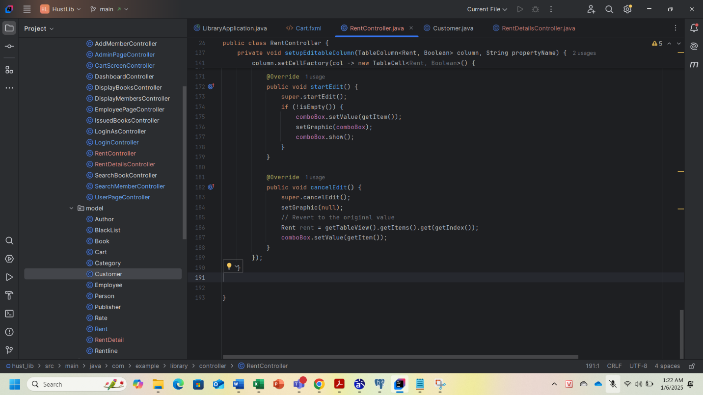
4. Tính đa hình
startEdit() và cancelEdit() là các phương thức của TableCell được ghi đè. Khi người dùng bắt đầu chỉnh sửa ô trong bảng, phương thức startEdit được gọi, và khi người dùng hủy chỉnh sửa, phương thức cancelEdit được gọi.
Việc ghi đè lại các phương thức này cho phép lớp con điều chỉnh hành vi mặc định của TableCell sao cho phù hợp với yêu cầu chỉnh sửa giá trị của một ô chứa ComboBox<Boolean>. Điều này cũng là một ví dụ của đa hình, vì ta đang thay đổi hành vi của một phương thức đã được định nghĩa trong lớp cơ sở (TableCell).

Slide 39
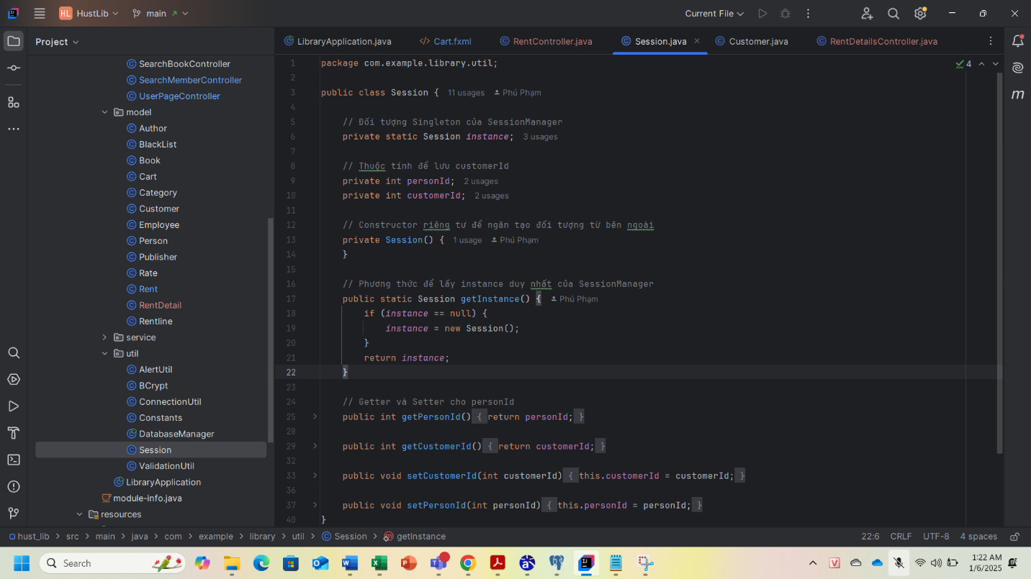
5. Mẫu thiết kế Singleton
Là một mẫu thiết kế trong lập trình, giúp đảm bảo rằng một lớp chỉ có một đối tượng duy nhất trong suốt vòng đời của ứng dụng. Mẫu thiết kế này cung cấp một phương thức để truy cập đối tượng đó, đảm bảo rằng đối tượng chỉ được tạo ra một lần và không thể tạo thêm bất kỳ bản sao nào.
Đảm bảo rằng chỉ có một đối tượng duy nhất của lớp Session được tạo ra. Điều này rất hữu ích khi cần lưu trữ trạng thái chung (như personId, customerId) mà không muốn tạo nhiều bản sao của đối tượng này trong suốt thời gian chạy của ứng dụng.
Đối tượng Session được truy cập thông qua phương thức getInstance(), và quá trình tạo đối tượng này chỉ xảy ra một lần duy nhất, tránh việc tạo ra nhiều đối tượng không cần thiết.

Slide 40
CHƯƠNG 4. CÔNG NGHỆ SỬ DỤNG

Slide 41




Slide 42
CHƯƠNG 5. KẾT LUẬN VÀ HƯỚNG PHÁT TRIỂN

Slide 43
1. Kết luận
Hệ thống quản lý thư viện đóng vai trò quan trọng trong việc số hóa và hiện đại hóa các thư viện truyền thống.
Không chỉ đơn thuần là một công cụ quản lý sách, mà còn là một nền tảng kết nối giữa thư viện, người dùng và các nguồn tài liệu khác nhau.

Slide 44
2. Ưu điểm
Tăng hiệu quả quản lý:
Tự động hóa các quy trình
Quản lý tài liệu hiệu quả
Quản lý người dùng
Nâng cao trải nghiệm người dùng:
Tìm kiếm thông tin nhanh chóng
Truy cập tài liệu trực tuyến
Cá nhân hóa dịch vụ
Tích hợp các dịch vụ bổ sung:
Đặt chỗ tài liệu
Gia hạn mượn

Slide 45
3. Nhược điểm
Yêu cầu kết nối internet ổn định
Khả năng bảo mật
Cần cập nhật thường xuyên

Slide 46
4. Hướng phát triển
Tích hợp trí tuệ nhân tạo
Phát triển các ứng dụng di động
Tích hợp với các nền tảng mạng xã hội
Kết nối với các thư viện khác
Ứng dụng công nghệ thực tế ảo và tăng cường

Slide 47
CHƯƠNG 6. DEMO CHƯƠNG TRÌNH

Slide 48
THANK YOU !

